Slide 1
Tiết 49,50,51 - Bài 21:VƯƠNG QUỐC CỔ PHÙ NAM

Slide 2
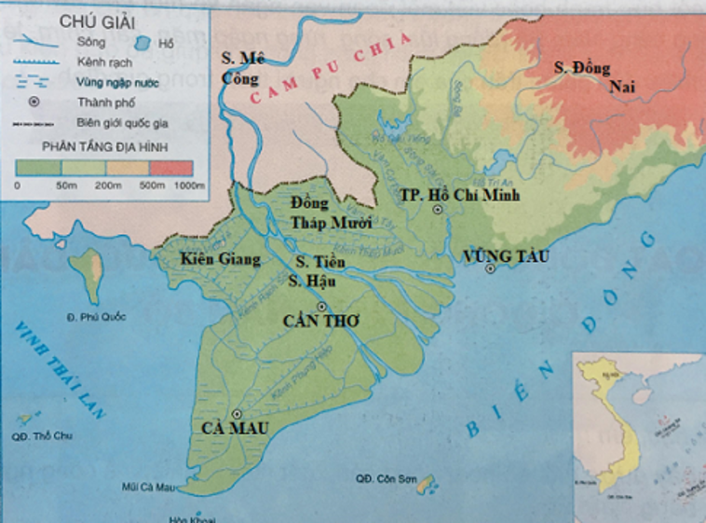

Slide 3
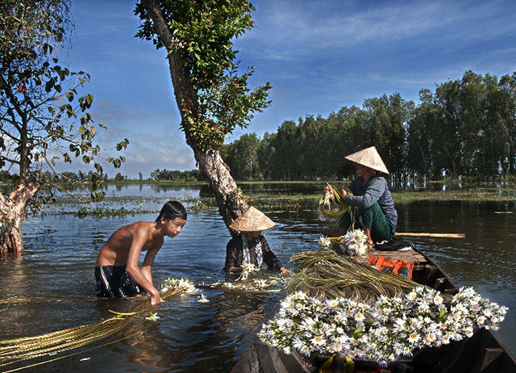
“nước nhảy lên bờ”

Slide 5
I. Quá trình thành lập, phát triển và suy vong của Phù Nam
Địa bàn chủ yếu của Phù Nam ở đâu ? Đặc điểm của vùng đất này như thế nào ?

Slide 6
Đọc thông tin trong sách giáo khoa, làm bài sau:

Slide 7
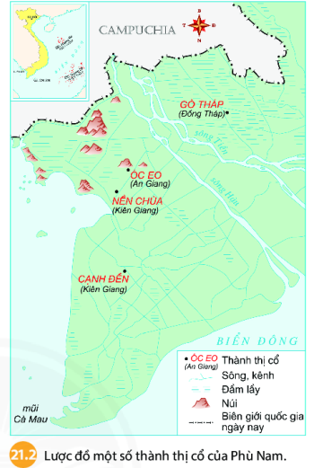
Vương quốc Phù Nam ra đời gắn liền với những nơi nào ?
Kể tên các thành thị và các con kênh trên vùng đất Phù Nam. Các thành thị được xây dựng như thế nào, thành thị nào là quan trọng nhất ?

Slide 8
Từ thế kỷ III, Phù Nam được biết đến là một quốc gia như thế nào ?
Phù Nam suy vong vào thời gian nào ?

Slide 9
Vì sao từng là một vương quốc hùng mạnh trong các thế kỷ III – V, nhưng đến đầu thế kỷ VII vương quốc Phù Nam lại suy vong ?

Slide 11
I. Quá trình thành lập, phát triển và suy vong của Phù Nam
- Thế kỷ I, vương quốc cổ Phù Nam ra đời với địa bàn chủ yếu là Nam Bộ (Việt Nam)
- Thế kỷ III – V, Phù Nam phát triển thịnh vượng, chinh phục các xứ lân bang
- Thế kỷ VI – VII, Phù Nam suy yếu và bị Chân Lạp thôn tính.

Slide 12
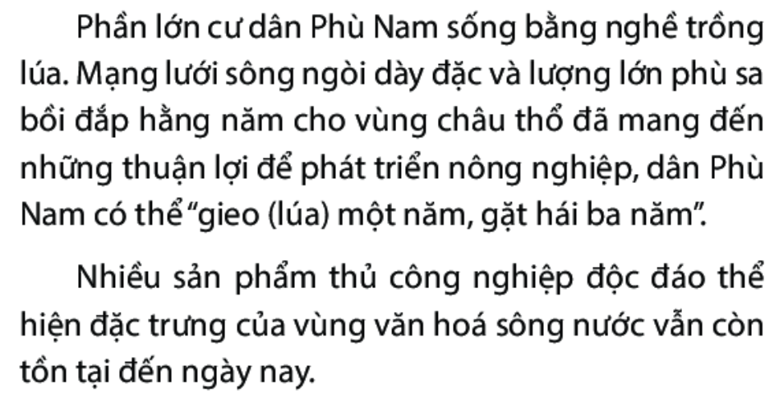
II. Hoạt động kinh tế và tổ chức xã hội
Hạ lưu sông Mekong và các kênh rạch thuận lợi cho nghề gì ?
Tại sao sử cổ Trung Hoa chép: “Dân Phù Nam có thể gieo lúa một năm, gặt hái ba năm” ? Liên hệ với vấn đề nước và lúa ở Nam Bộ

Slide 13
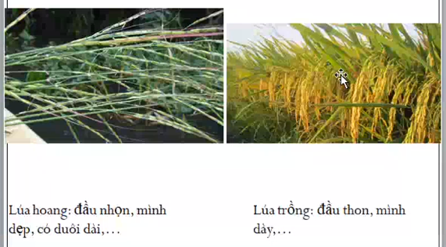

Slide 14
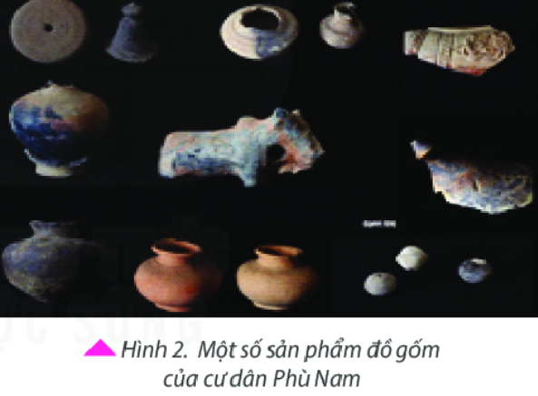
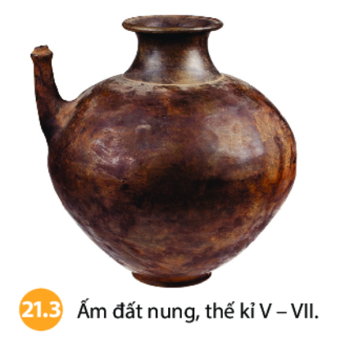
Dựa vào tài liệu, kể tên các ngành nghề thủ công ở vương quốc Phù Nam

Slide 16
Đoạn tư liệu sau cho em biết gì về cư dân Phù Nam ?

Slide 17
Cư dân Phù Nam buôn bán ở đâu ? Họ buôn bán với thương nhân nước nào ?
Nơi nào ở Phù Nam diễn ra các hoạt động buôn bán nhộn nhịp nhất ?

Slide 18
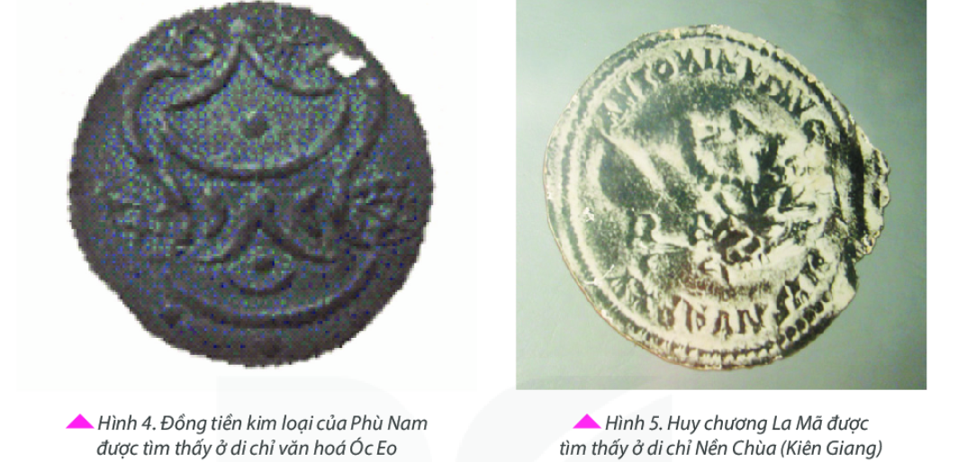

Slide 19
1. Hoạt động kinh tế
- Người Phù Nam làm nông là chủ yếu; ngoài ra họ còn làm nghề thủ công và buôn bán tấp nập quanh các thành thị

Slide 20
2. Tổ chức xã hội
Đọc tư liệu, hoàn thành bài tập sau:
Xã hội Phù Nam bao gồm các tầng lớp nào ?

Slide 21
2. Tổ chức xã hội
- Xã hội Phù Nam gồm: Quý tộc, thương nhân,thợ thủ công, nông dân.
- Hoạt động sôi nổi của thương nhân và thợ thủ công khiến thành thị Phù Nam có vai trò to lớn trong sự phát triển của xã hội Phù Nam.

Slide 22
III. Một số thành tựu văn hoá

Slide 24
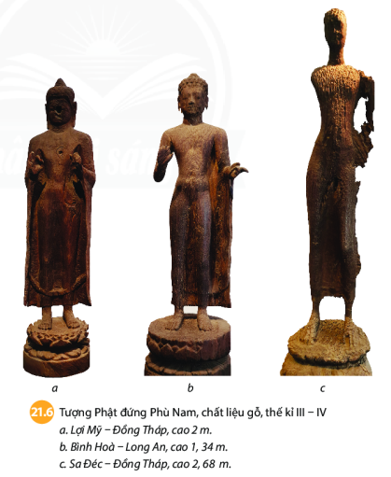
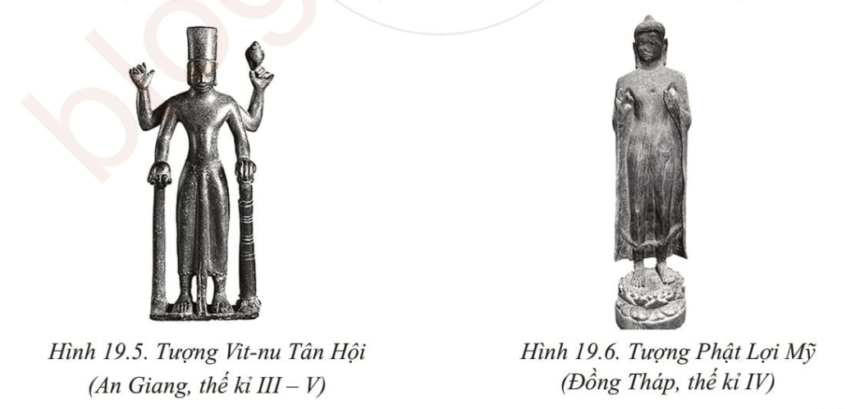

Slide 25
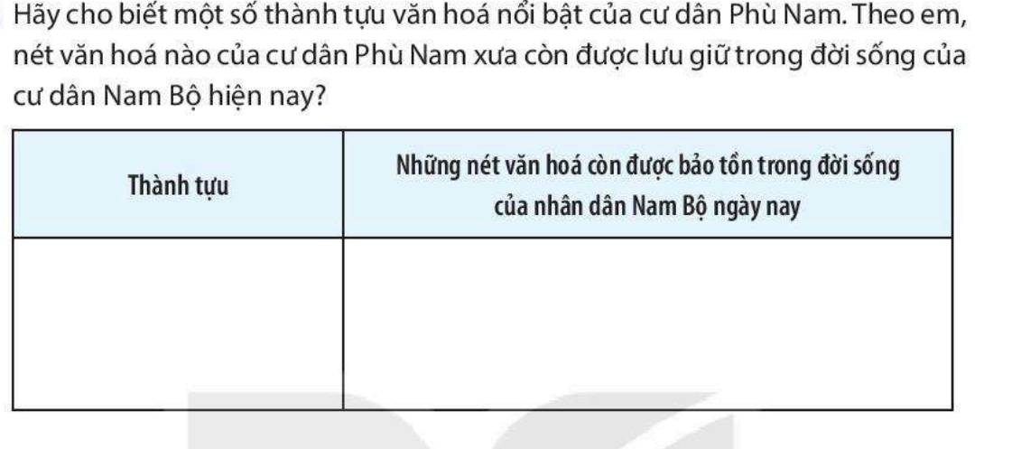

Slide 26
III. Một số thành tựu văn hoá
- Văn hoá Phù Nam mang đặc trưng sông nước, với cư dân làm nhà sàn và đi thuyền trên kênh rạch, làm thành thị trên đất cao
- Cư dân Phù Nam dùng chữ Phạn, tiếp nhận Hin-đu giáo và Phật giáo làm phong phú kiến trúc các tượng thần.

